Slide 1



PHÒNG GD & ĐT HUYỆN THANH TRÌ
TRƯỜNG TIỂU HỌC VĨNH QUỲNH
nhiÖt liÖt chµo mõng BAN GIÁM KHẢO
Hội thi giáo viên dạy giỏi cấp huyện
Môn: Mĩ thuật lớp 5
Giáo viên: Nguyễn Thị Thương

Slide 2
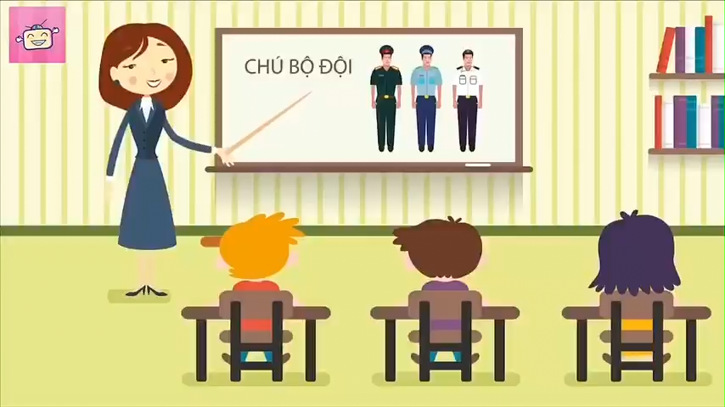

Slide 3
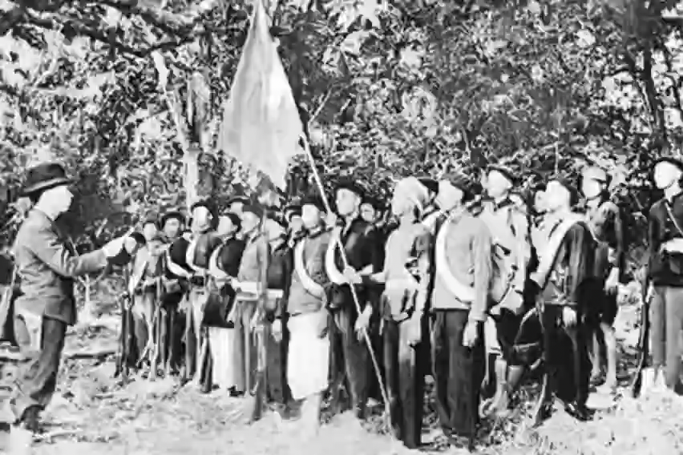

Slide 4
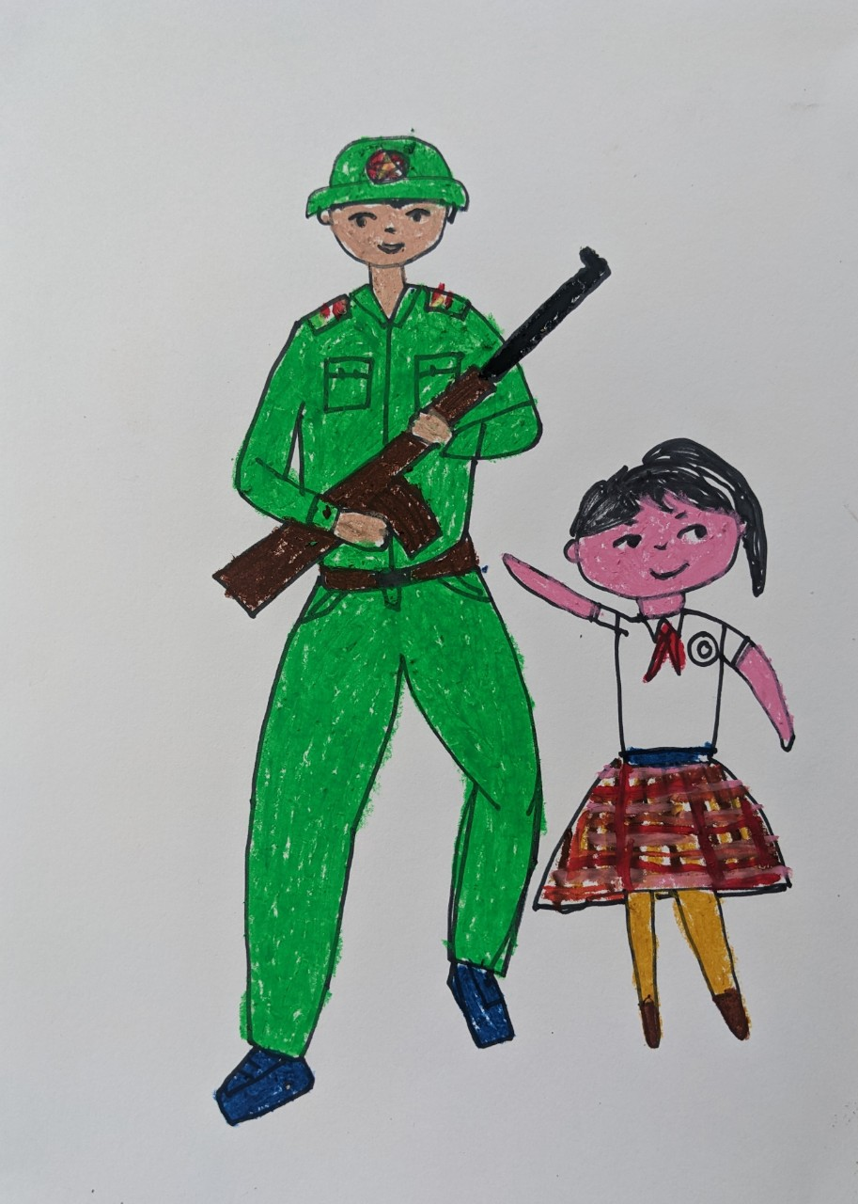
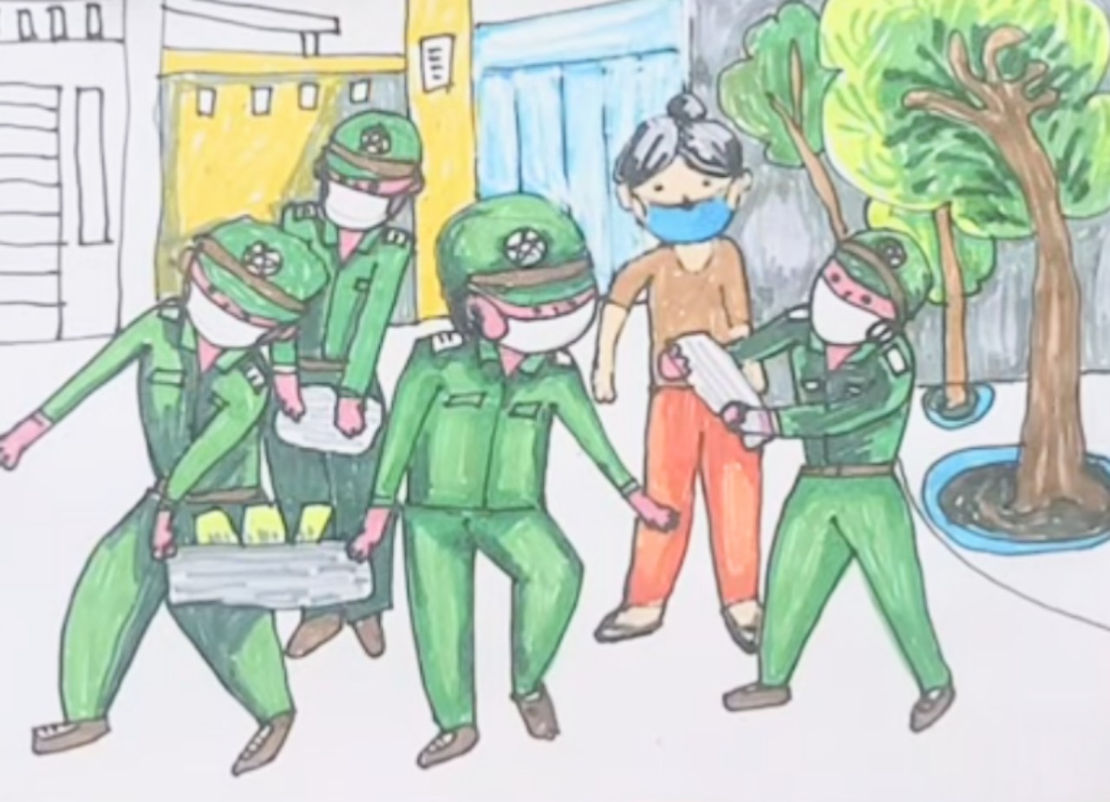
Chủ đề 6
CHÚ BỘ ĐỘI CỦA CHÚNG EM
TIẾT 1
Tr.30

Slide 5




Hoạt động 1
TÌM HIỂU

Slide 6
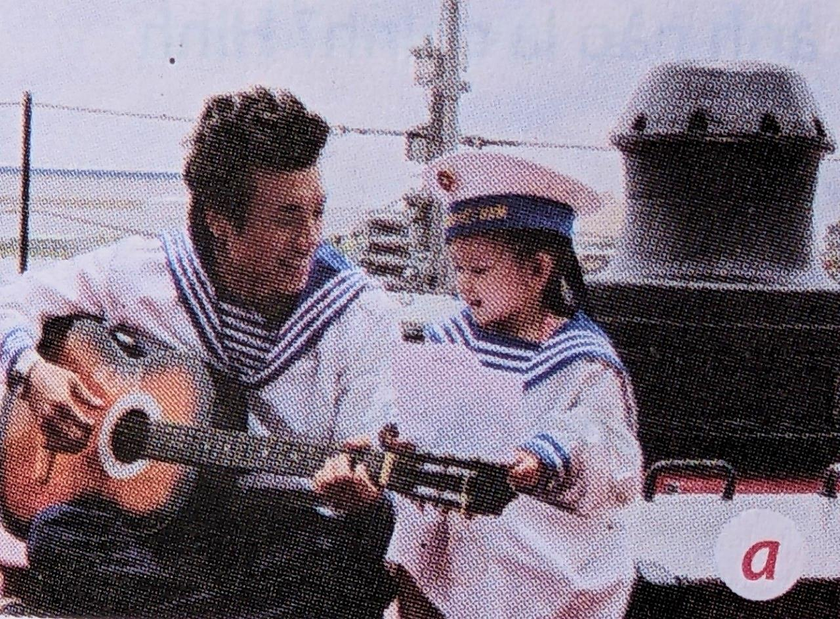
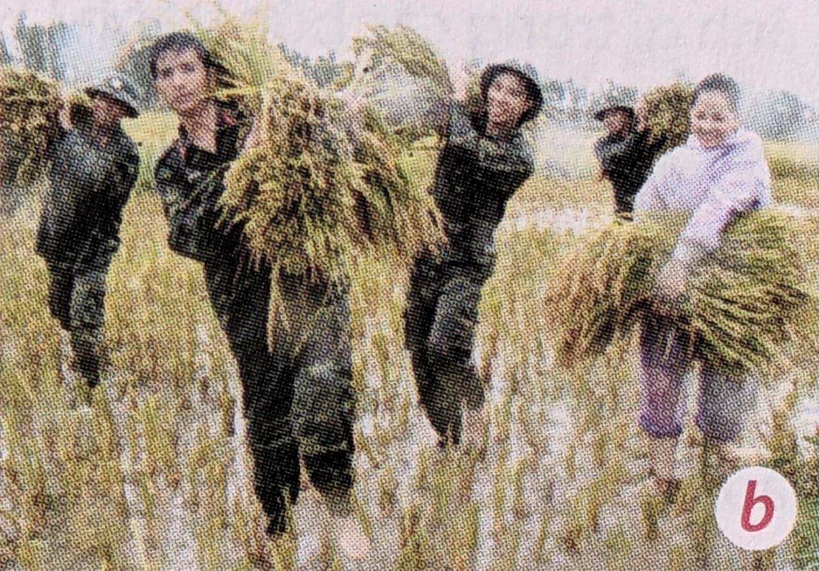
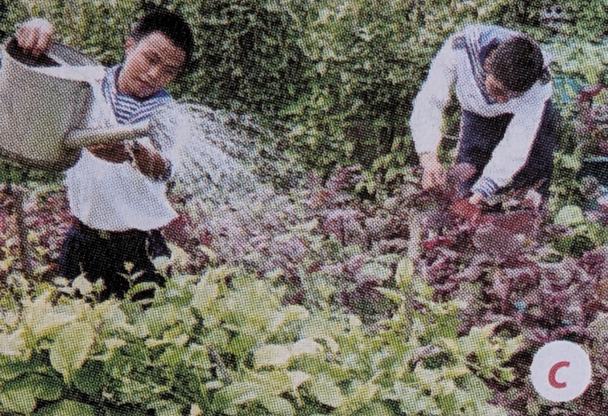
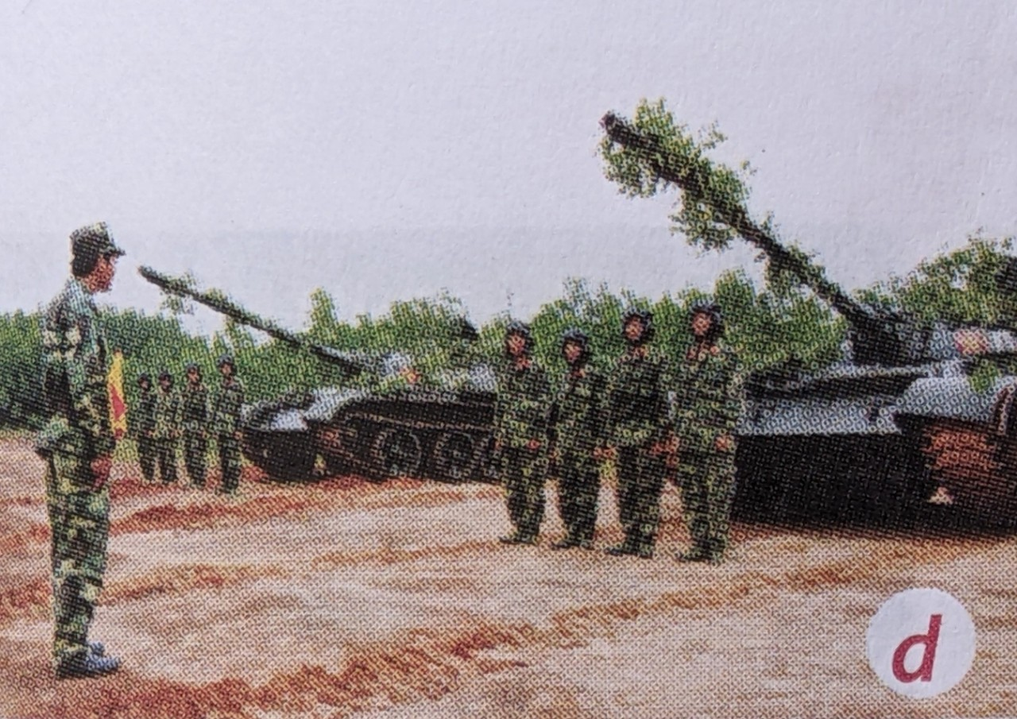
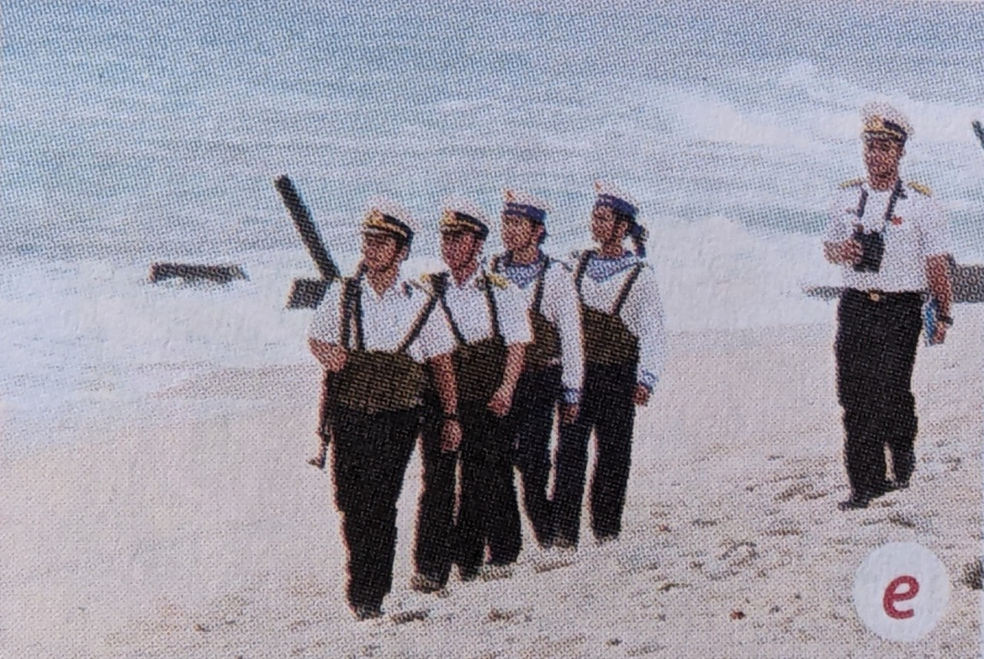
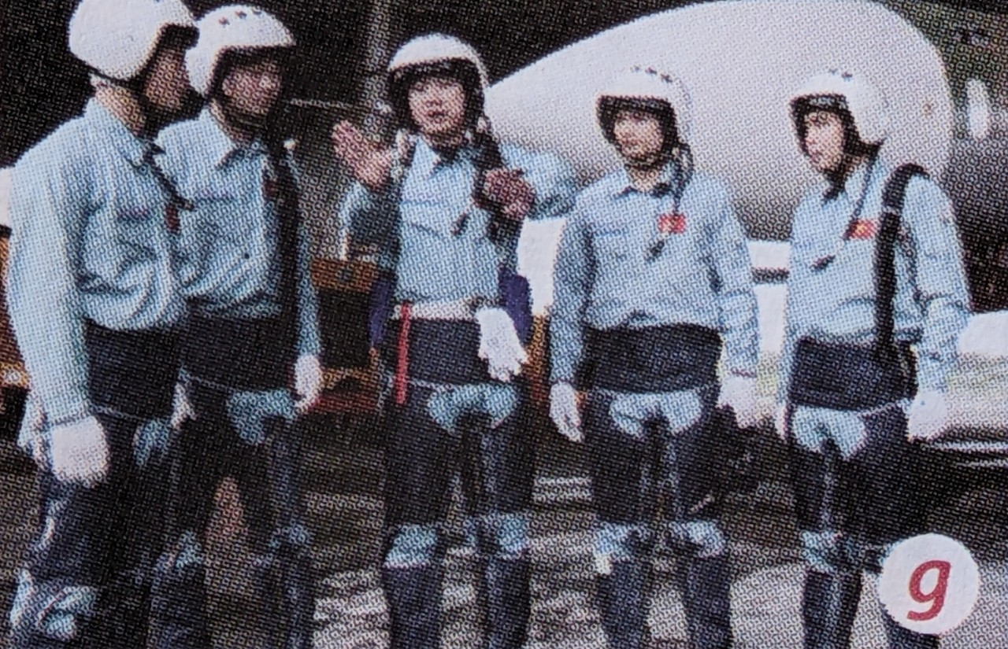
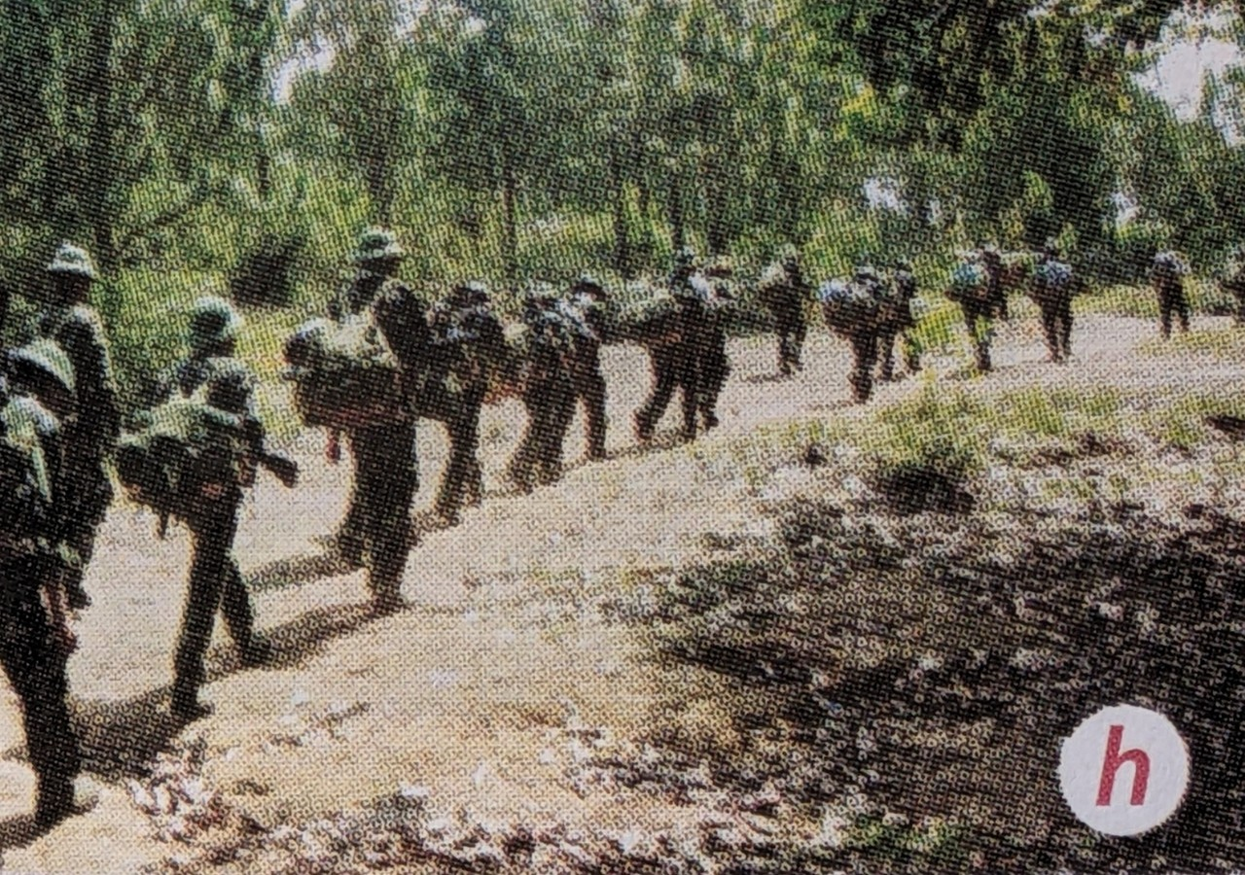
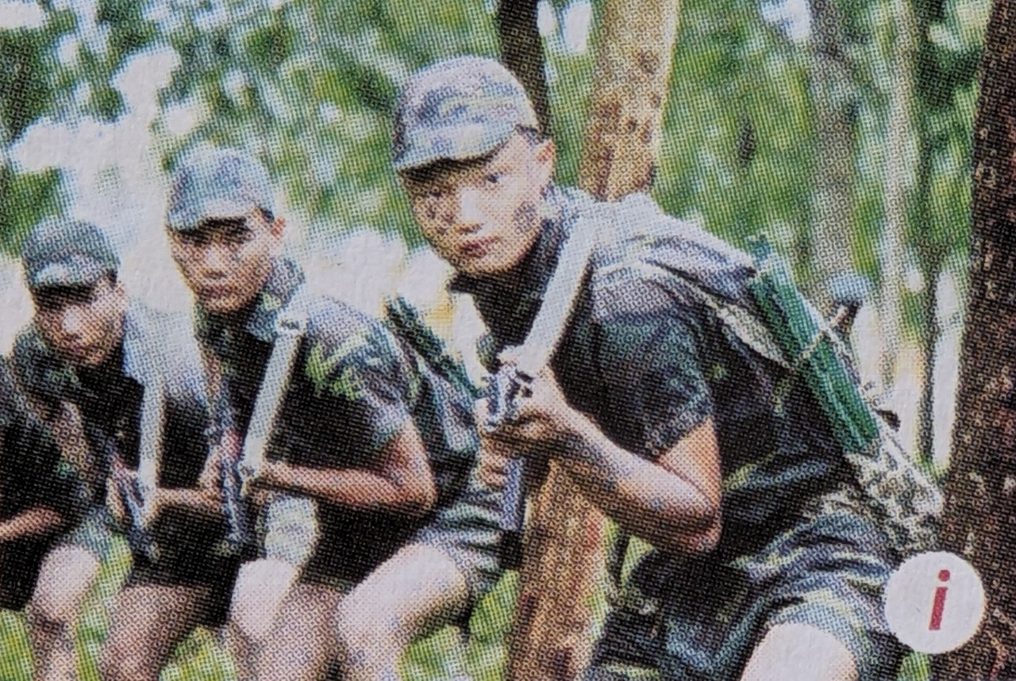
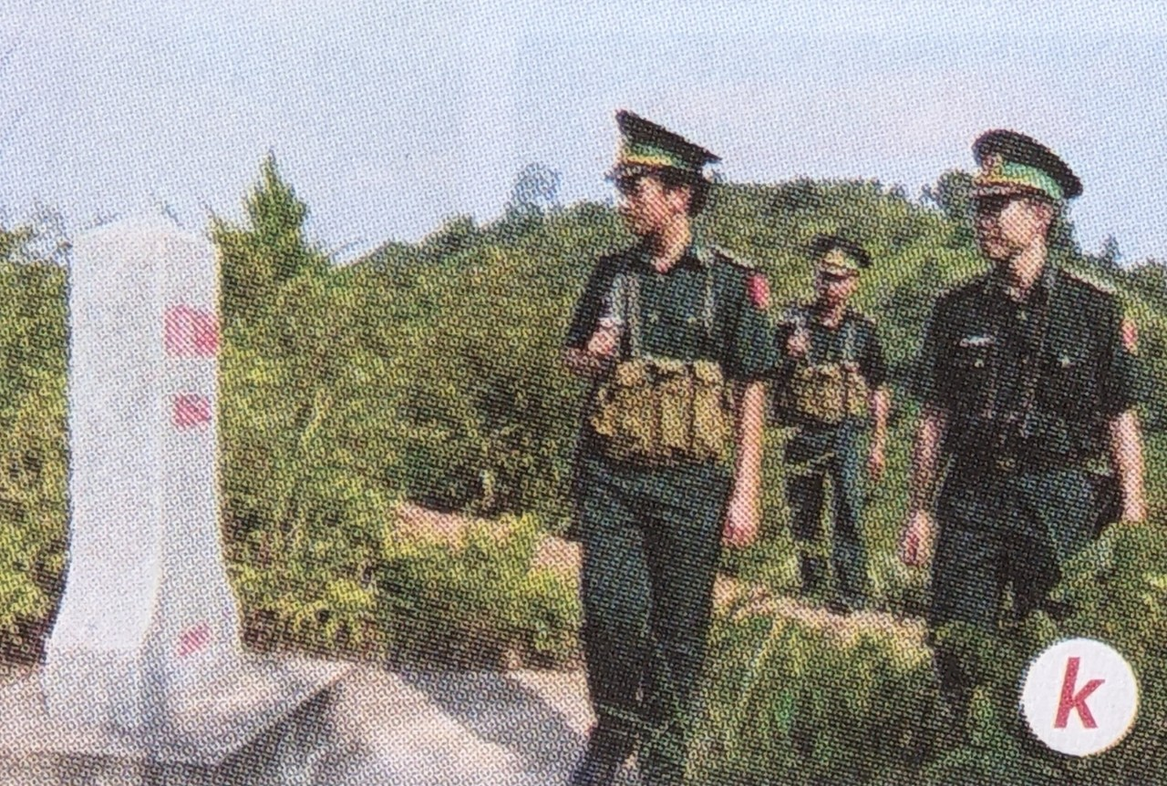
Chia sẻ phần
tìm hiểu H 6.1
theo nội dung
sau:
1. Các chú bộ thuộc
quân chủng nào (Lục
quân, Hải quân…)?
Đang làm gì? Ở đâu?
2. Trang phục của các
chú bộ đội như thế nào?

Slide 7
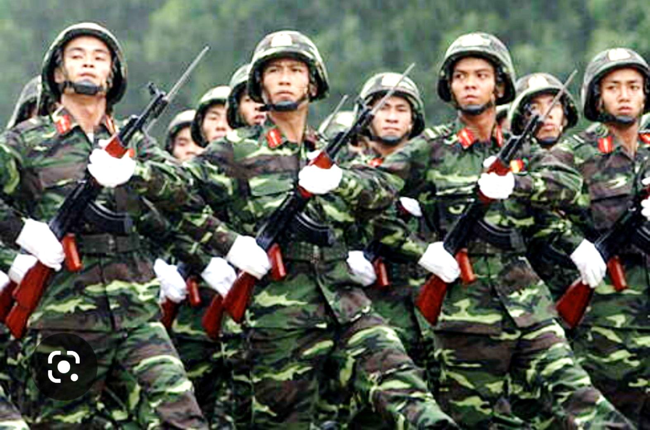

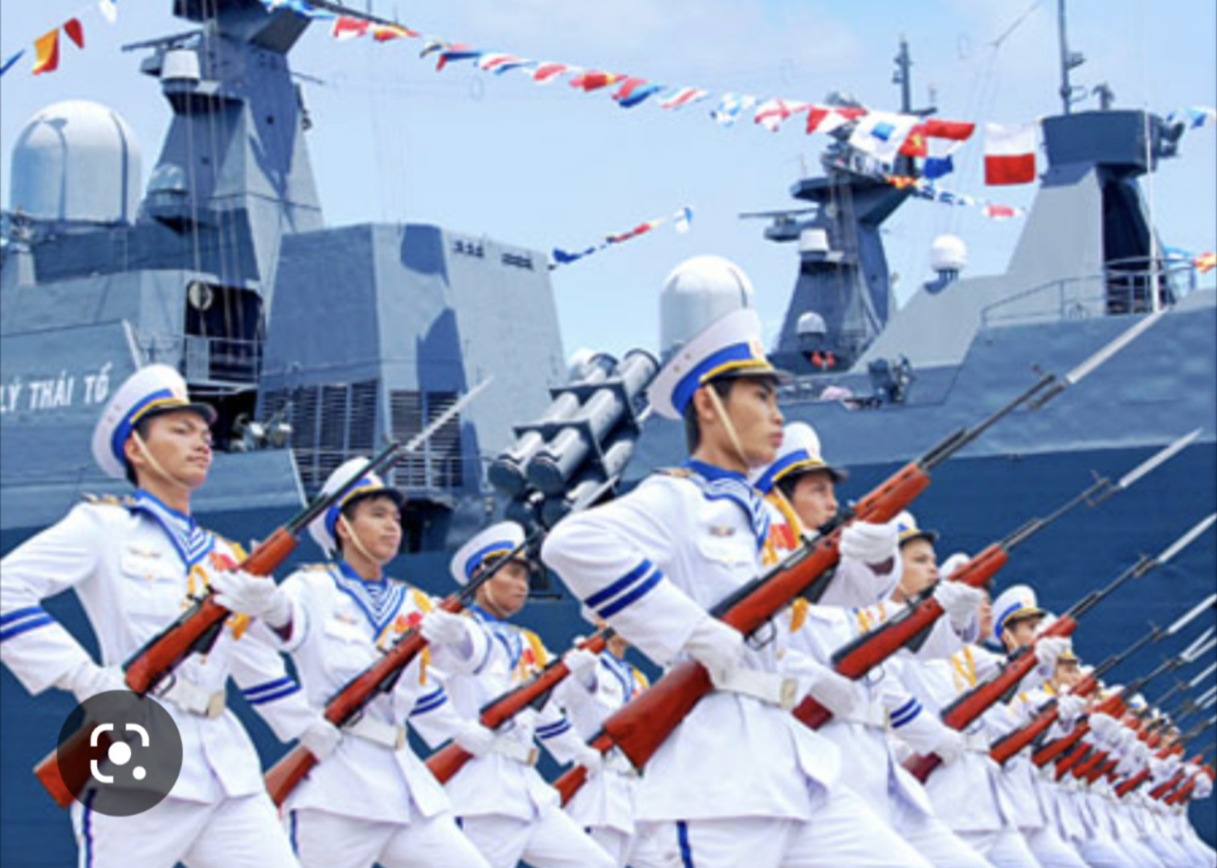
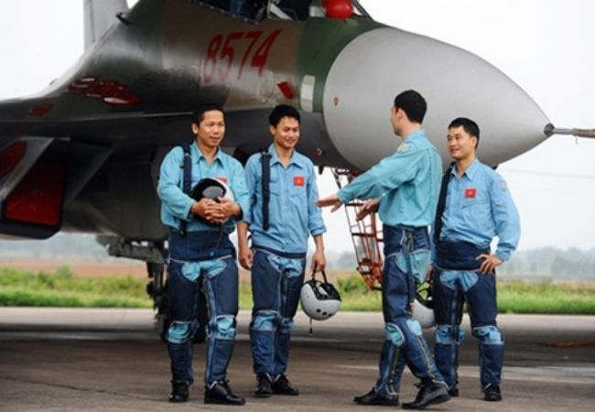
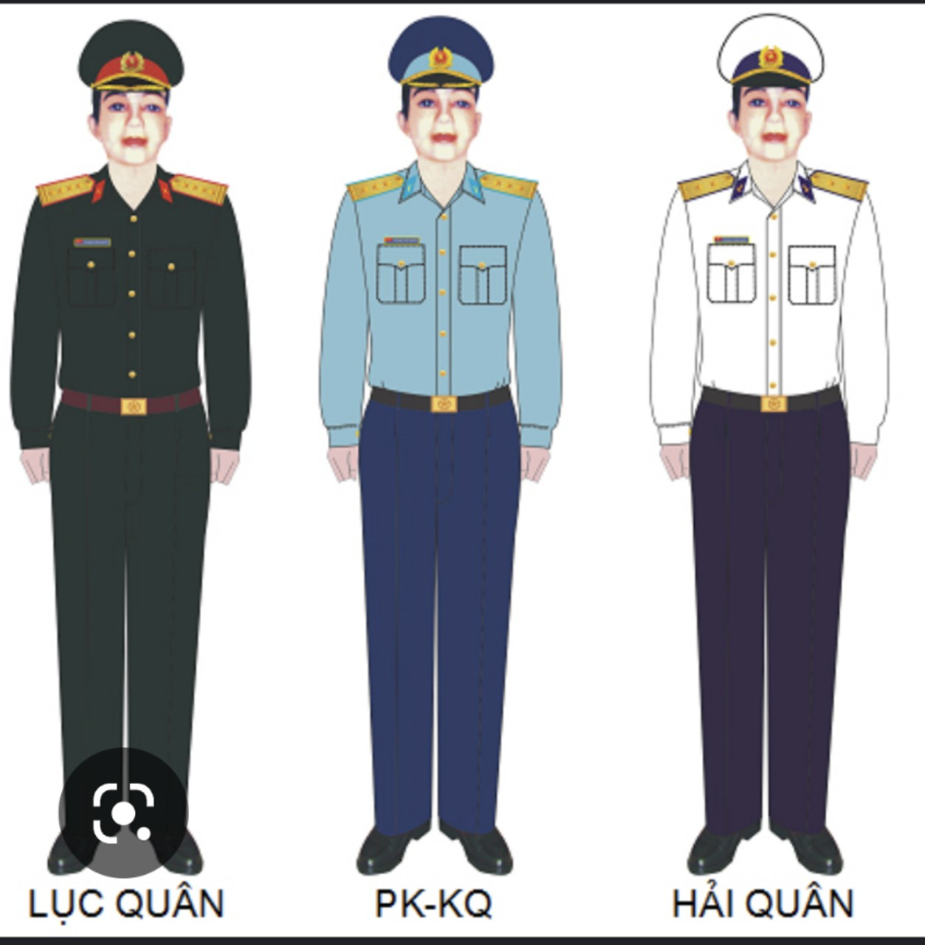

Slide 8
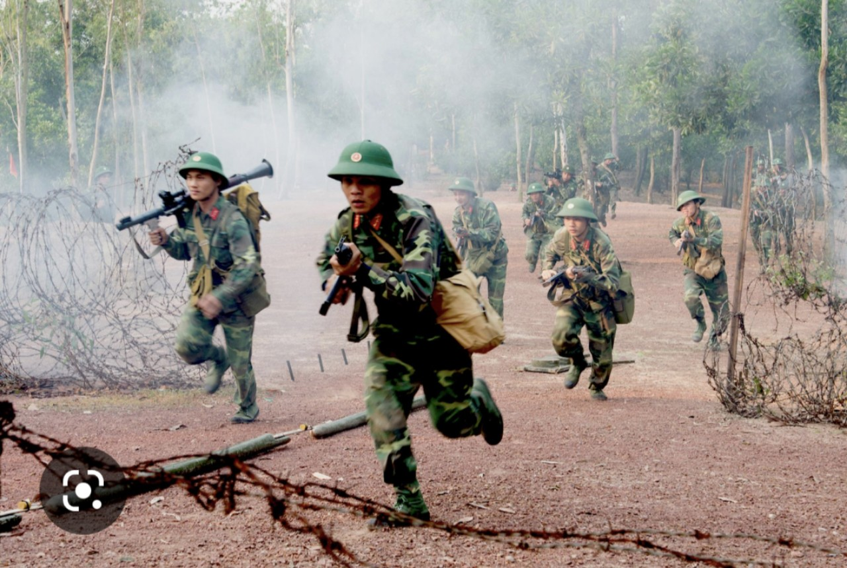
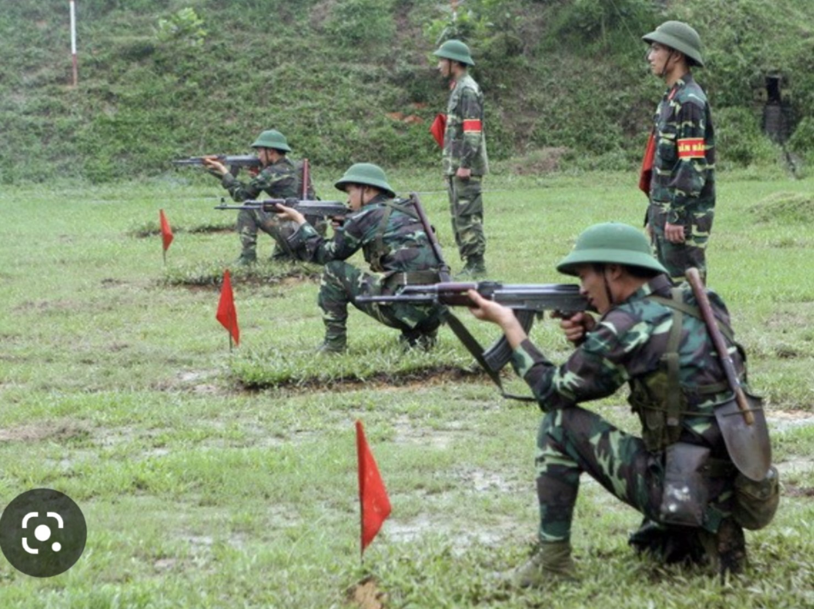
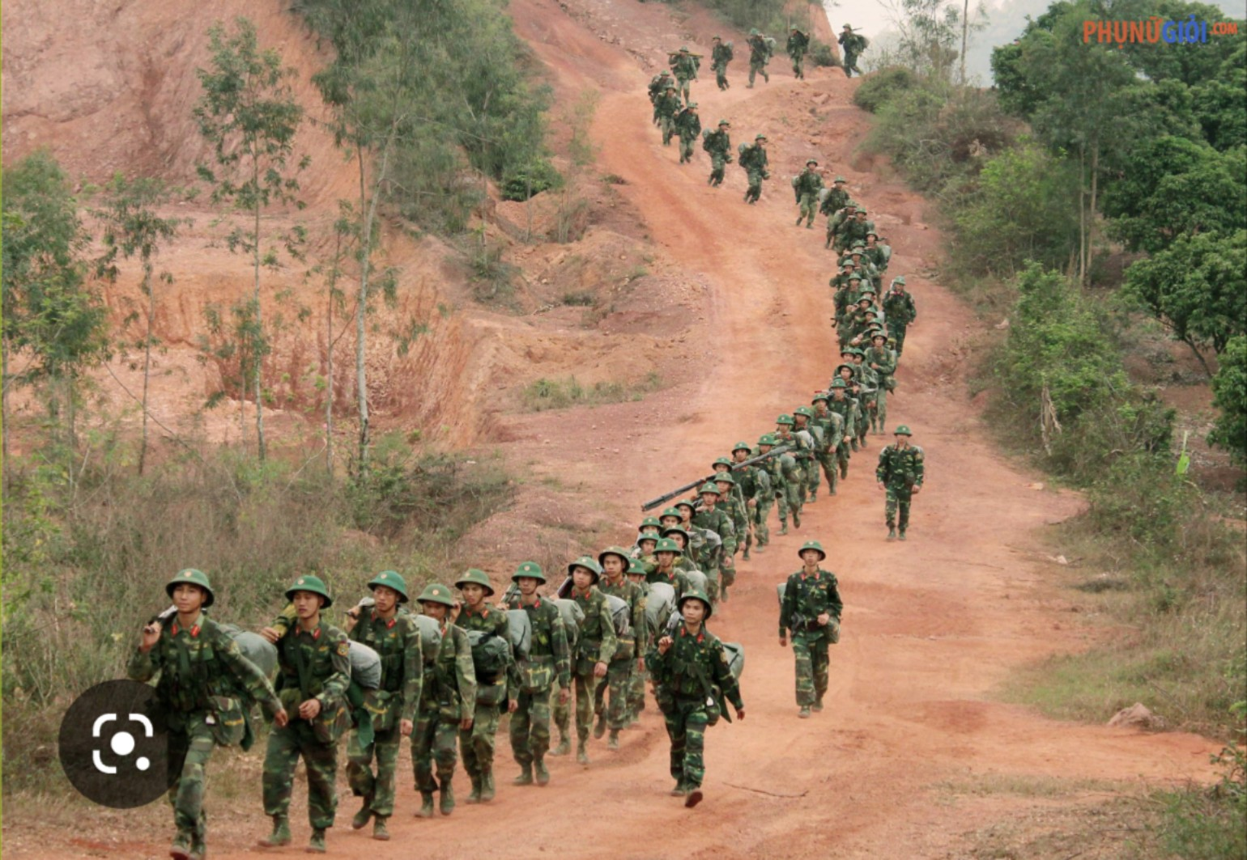
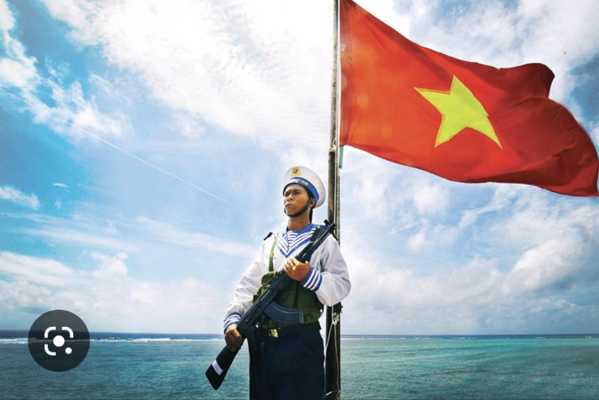

Slide 9
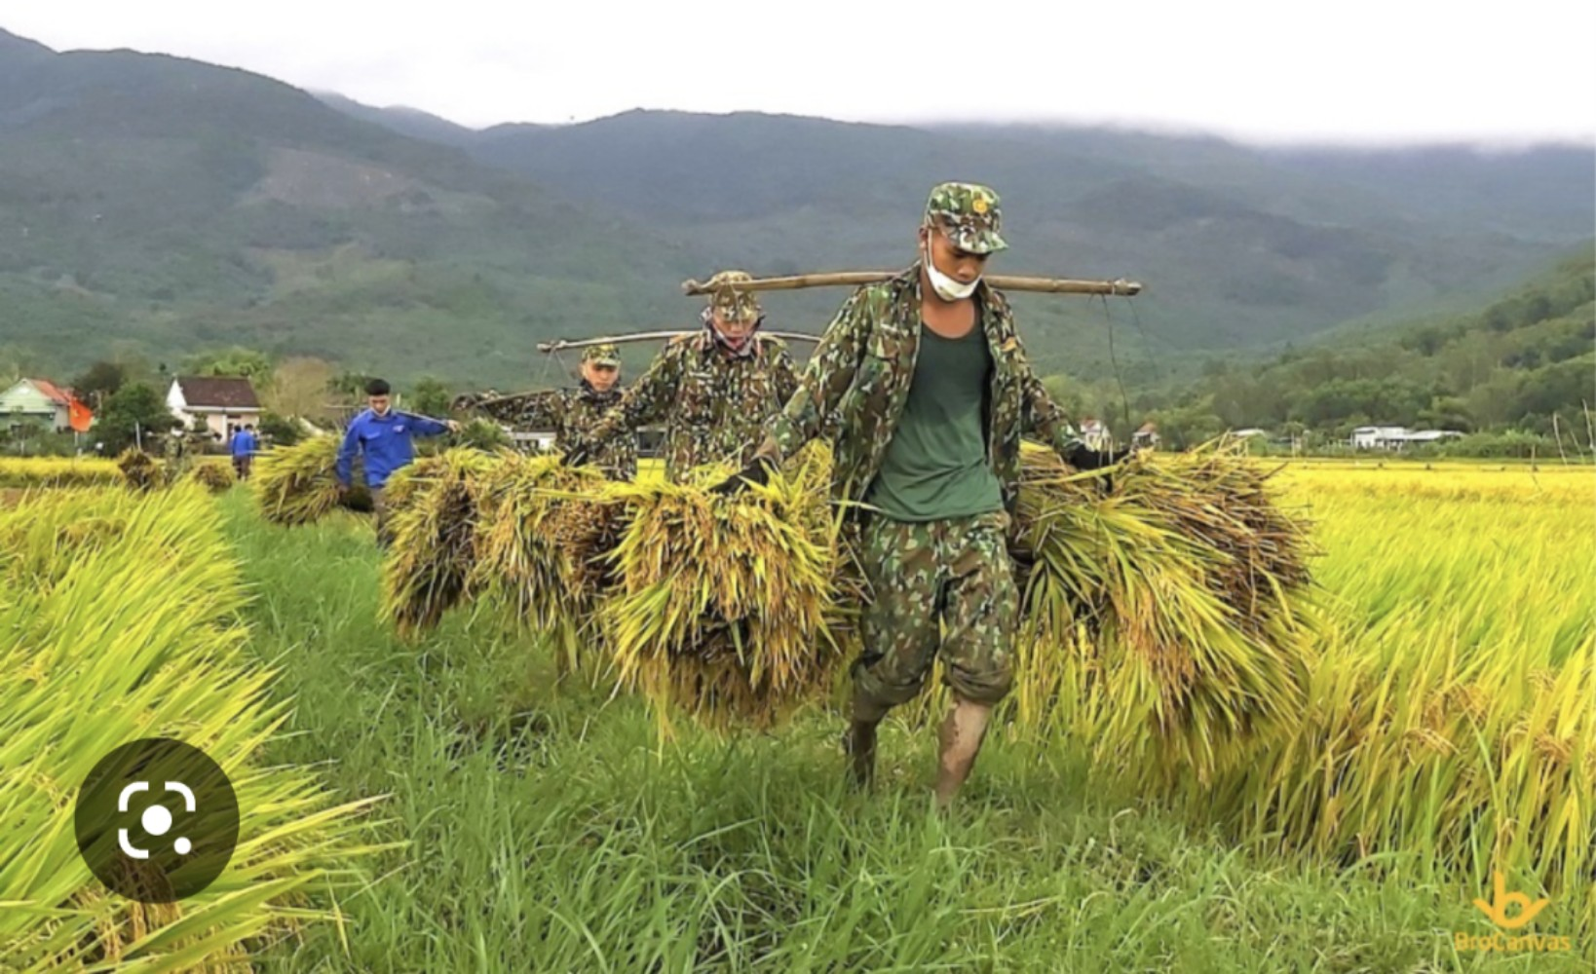
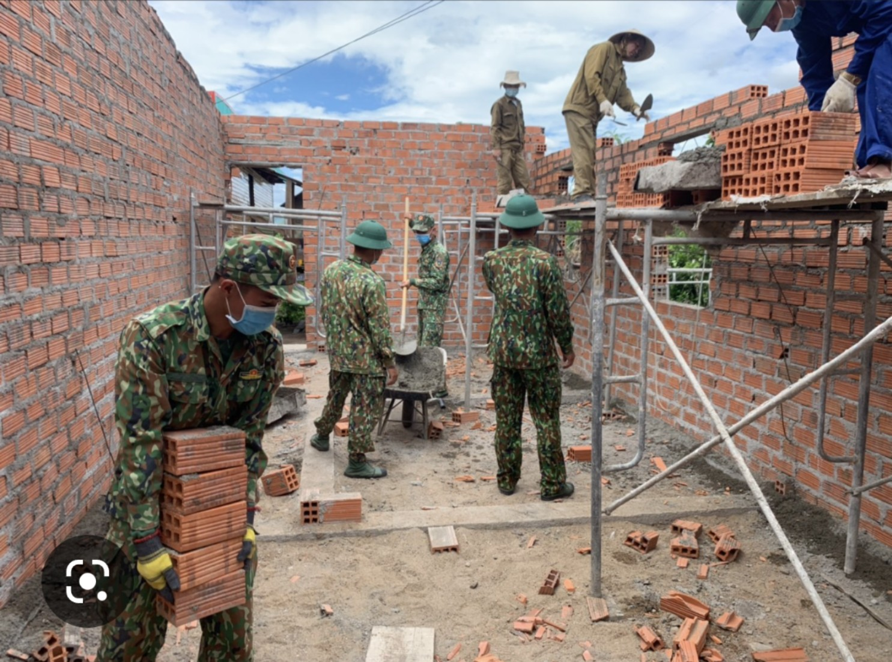
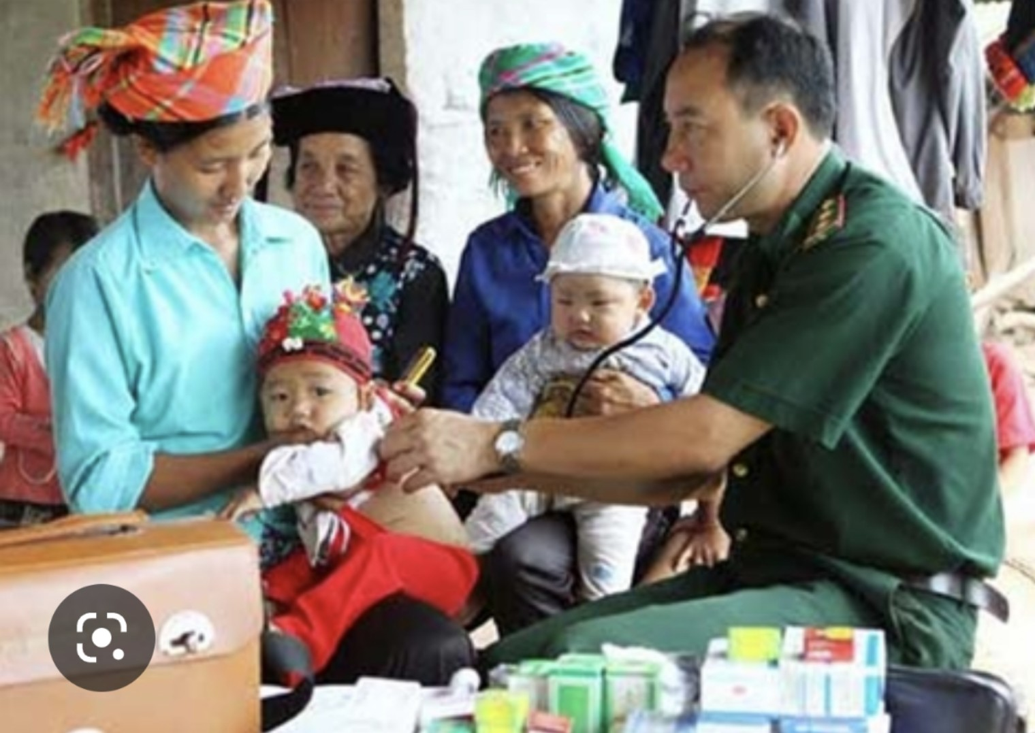
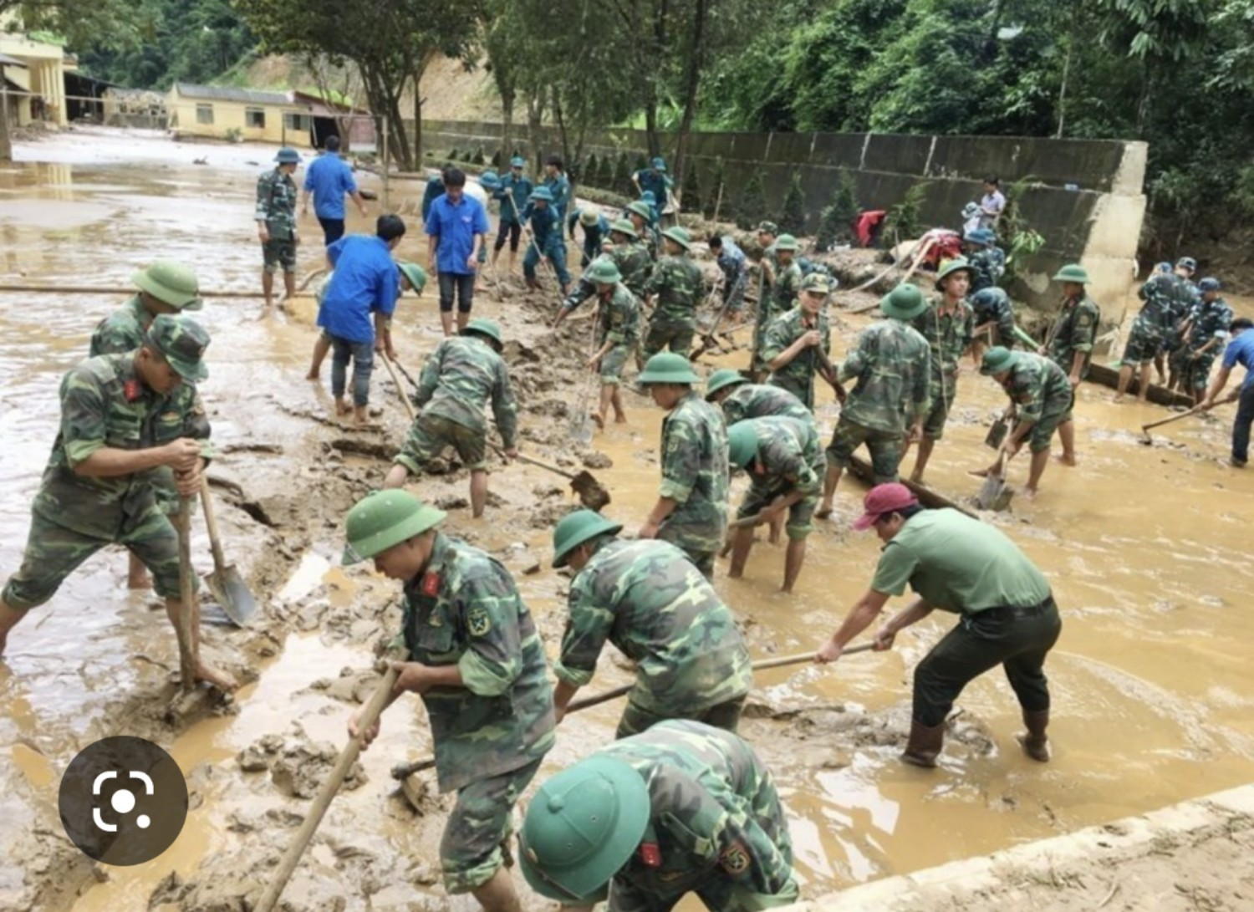
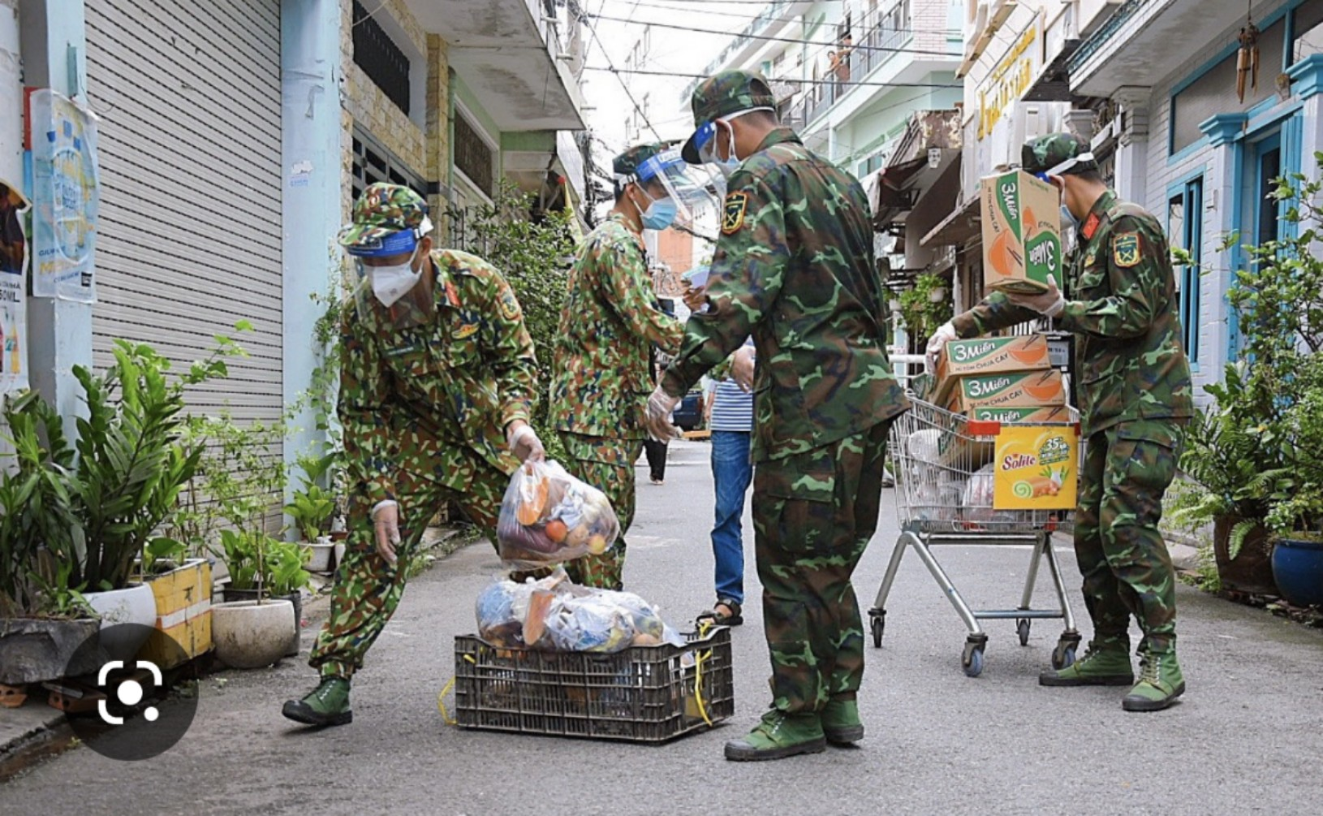
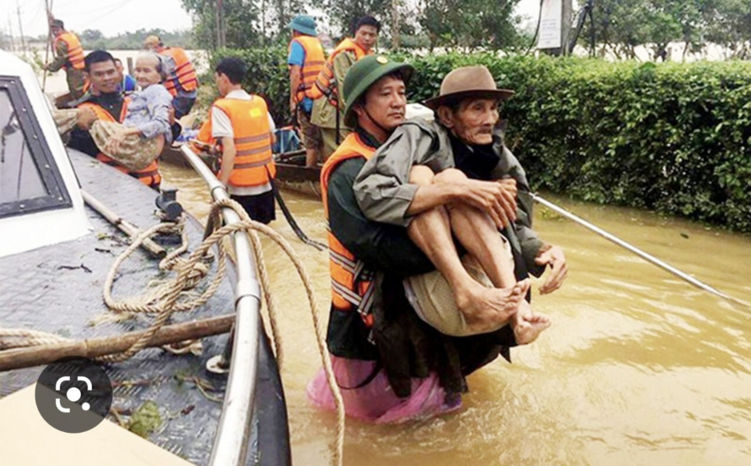

Slide 10
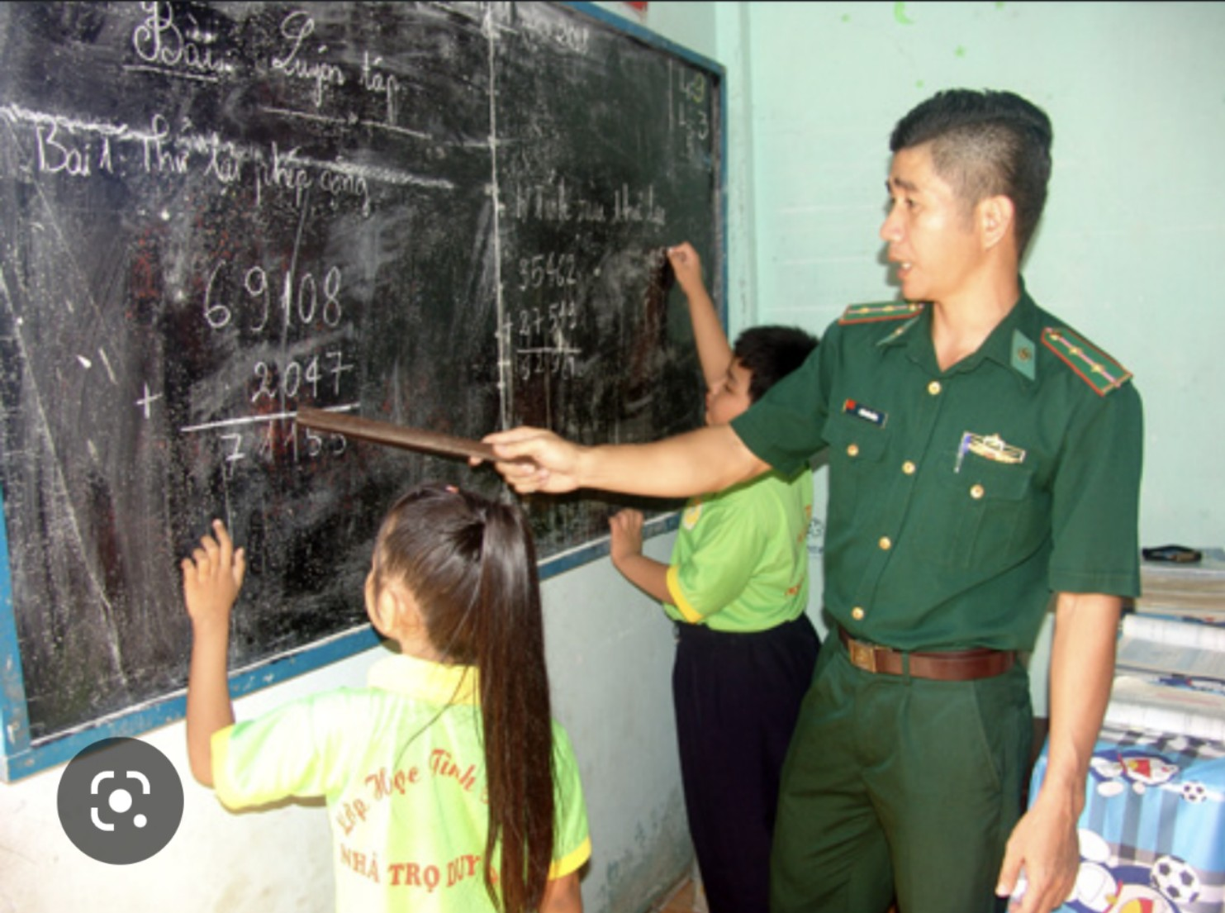
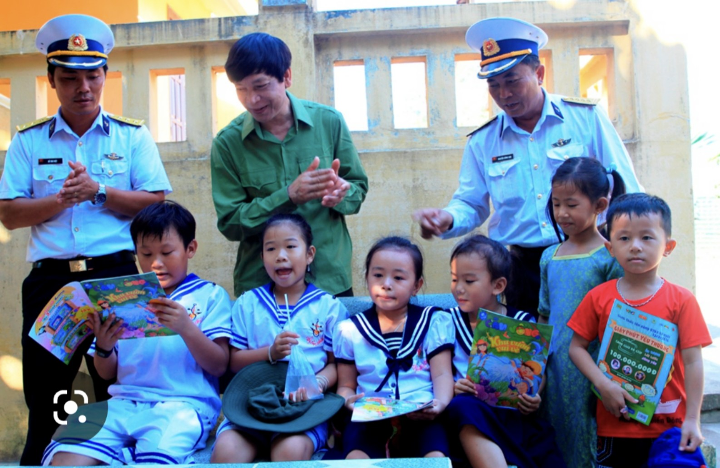
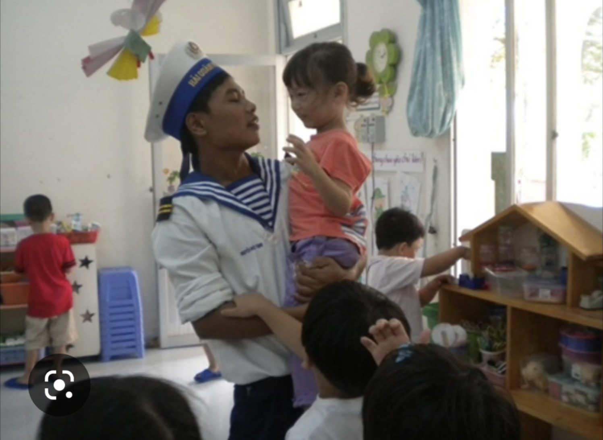
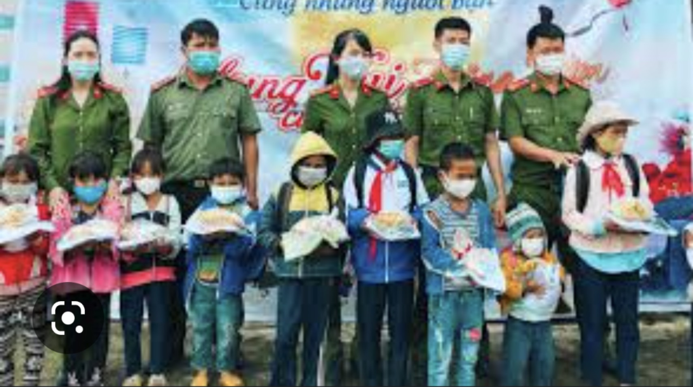

Slide 11
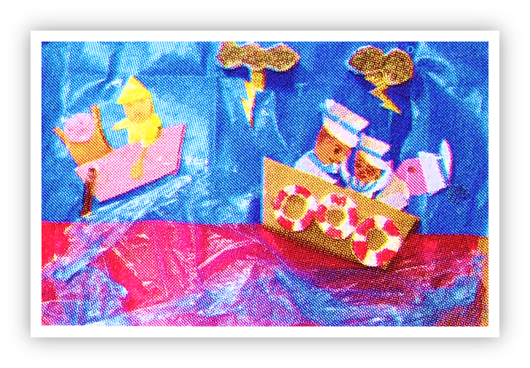
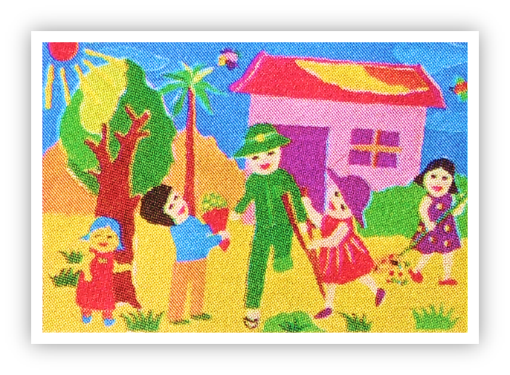

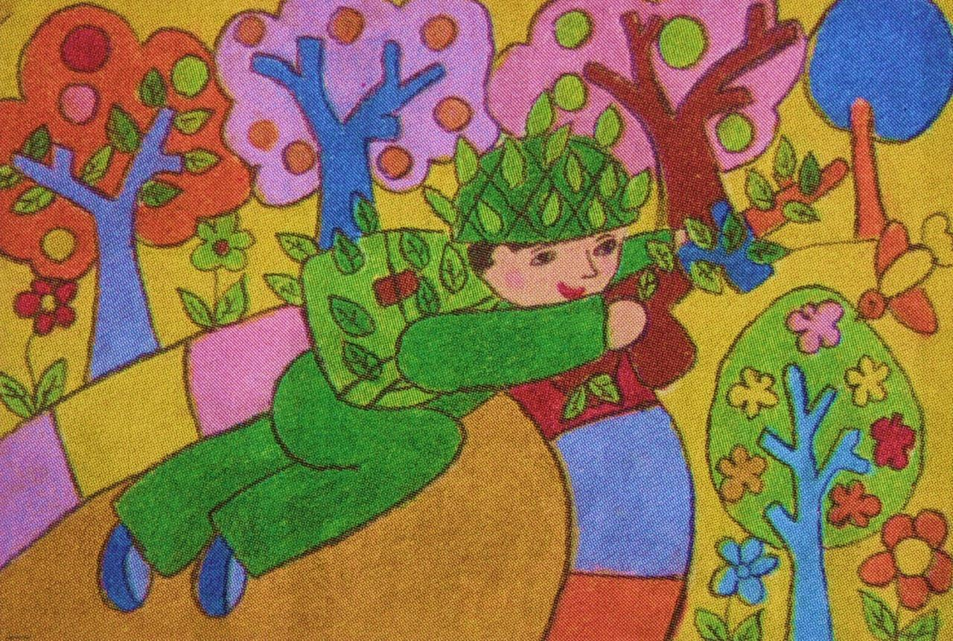
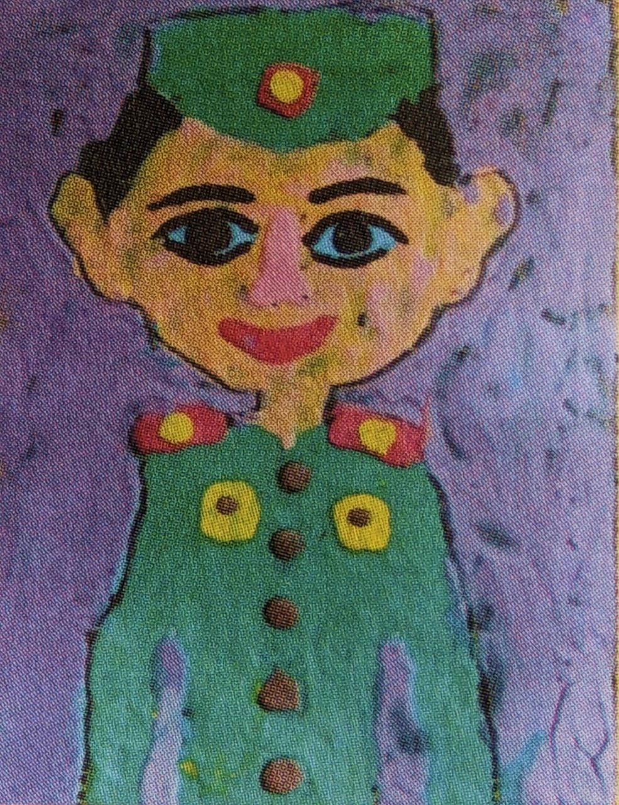
Chia sẻ phần tìm
hiểu H 6.2 theo
nội dung sau:
1. Sản phẩm thể hiện nội
dung gì? Bằng hình thức
nào? Chất liệu gì?
1
2
2. Hình ảnh chính, hình ảnh
phụ trong mỗi bức hình là gì?
3. Màu sắc như thế nào?
3
4

Slide 12





Hoạt động 2
CÁCH THỰC HIỆN

Slide 13
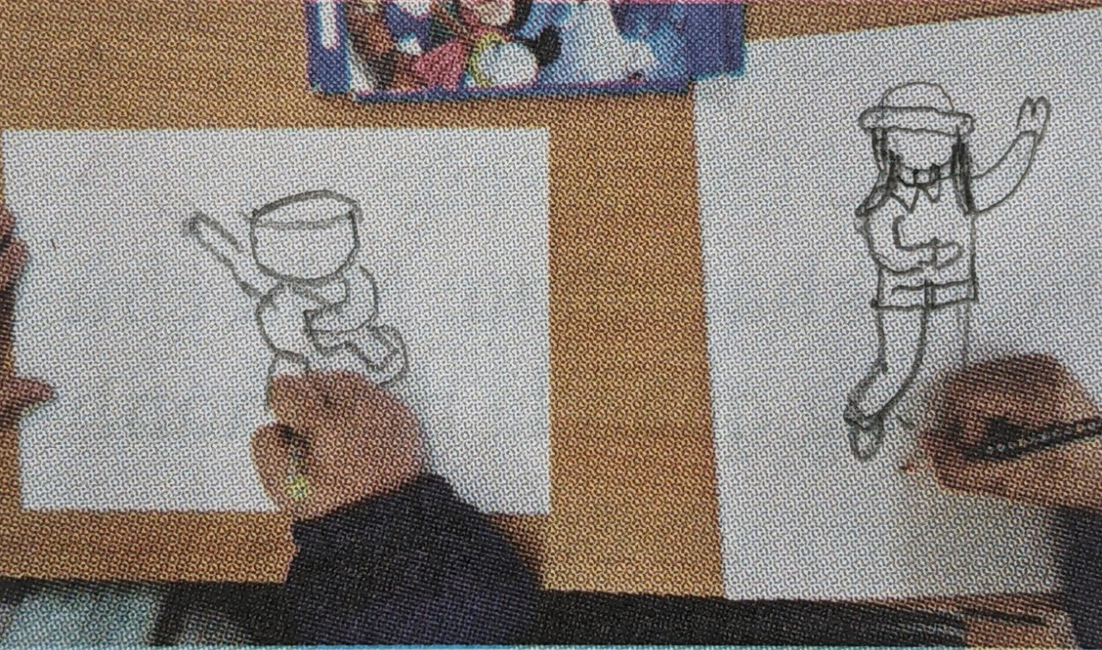
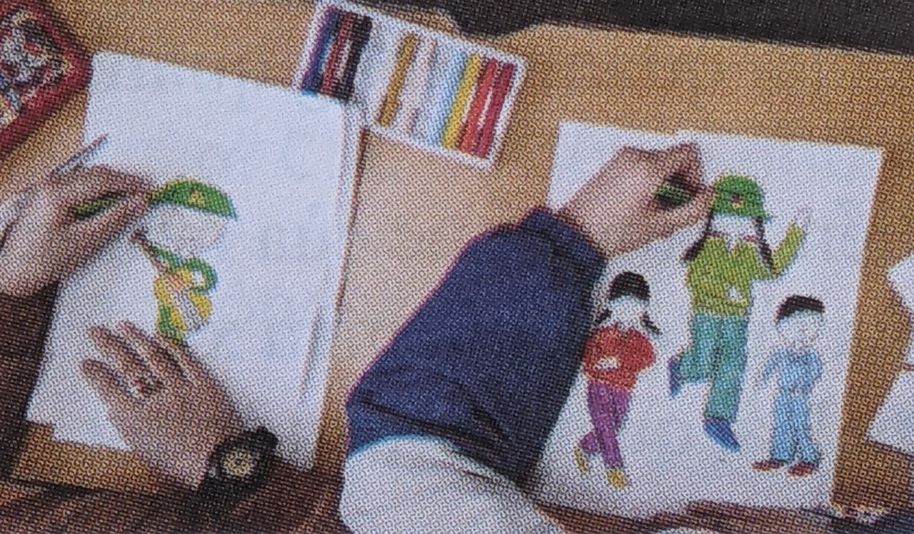
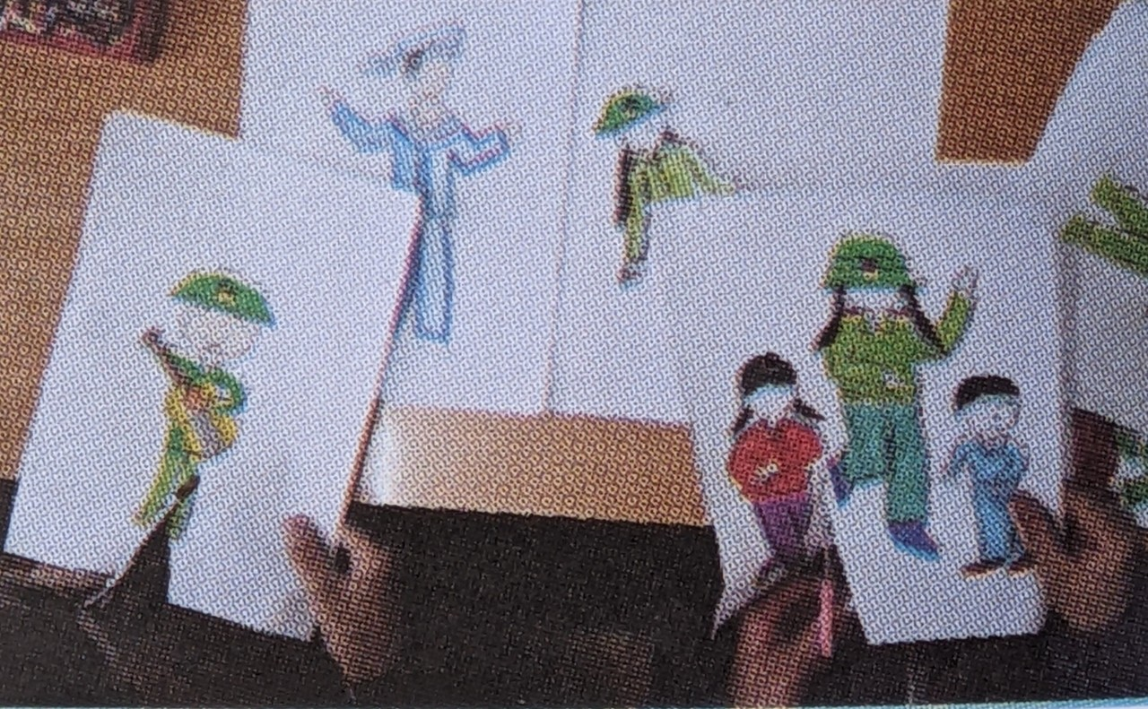
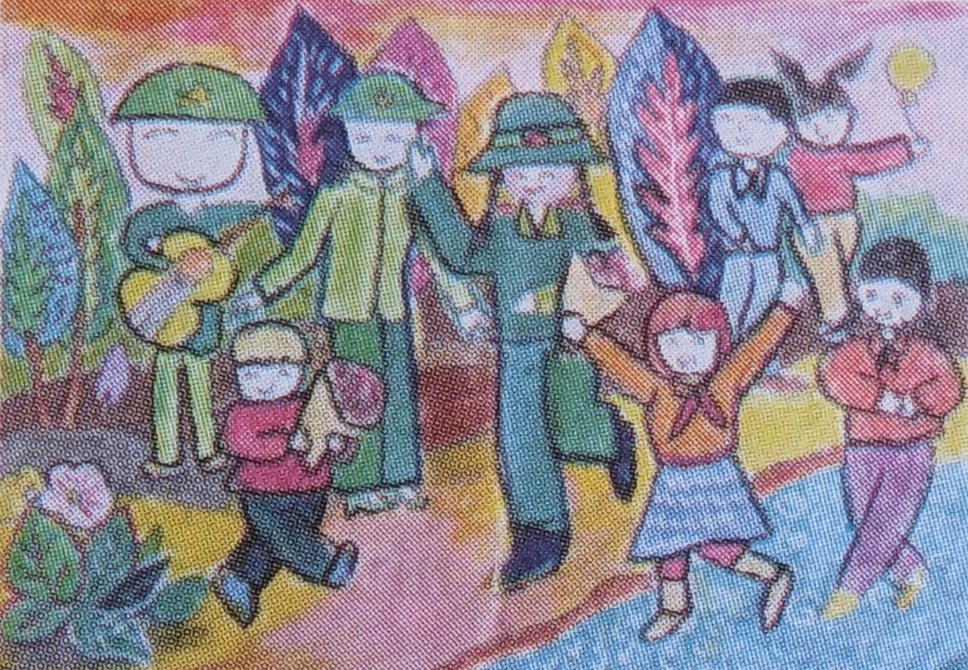
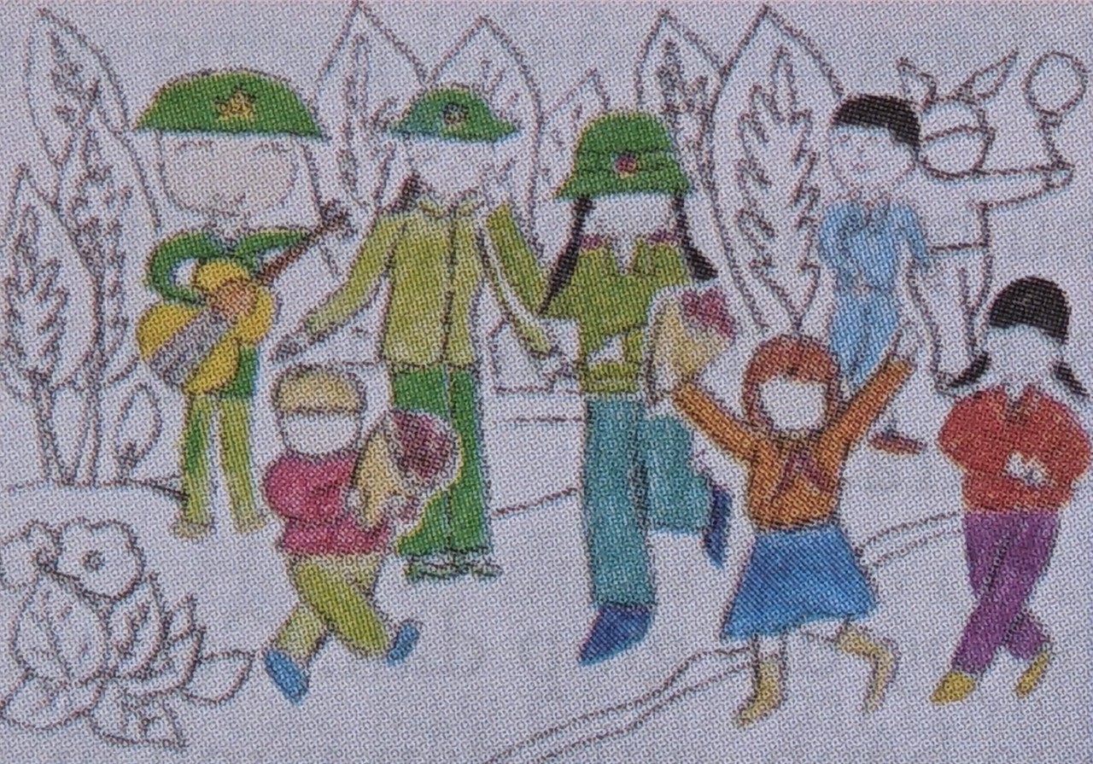
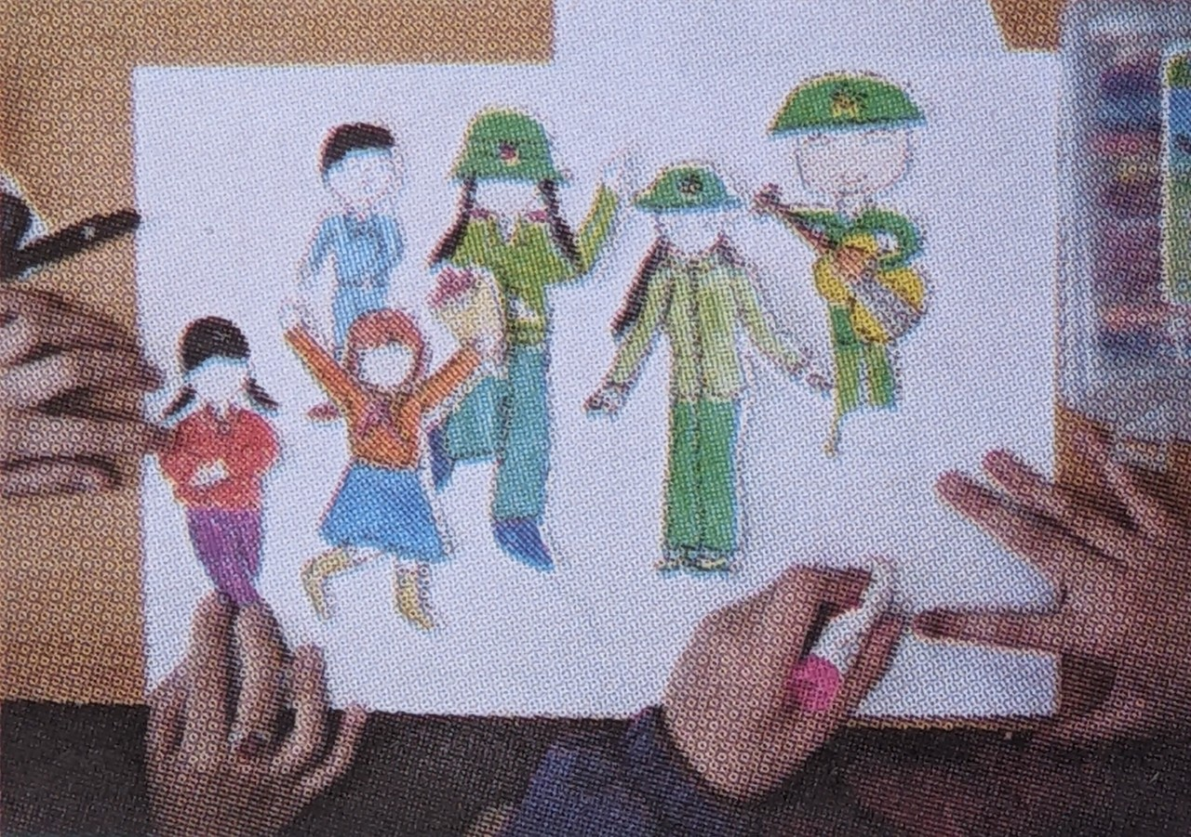
Quan sát hình 6.3, kết hợp và nhớ lại những kiến thức đã học,
thảo luận để nhận biết cách thực hiện bức tranh chú bộ đội.
1
2
3
6
5
4

Slide 14
1.
Tạo kho hình ảnh.
1
2
3
2.
Sắp xếp các hình ảnh chính
để tạo thành bức tranh tập thể.
4
3.
Vẽ thêm các hình ảnh khác
tạo không gian cho bức tranh.
5
6

Slide 15
1.
Tạo kho hình ảnh.
1
2
3

Slide 16
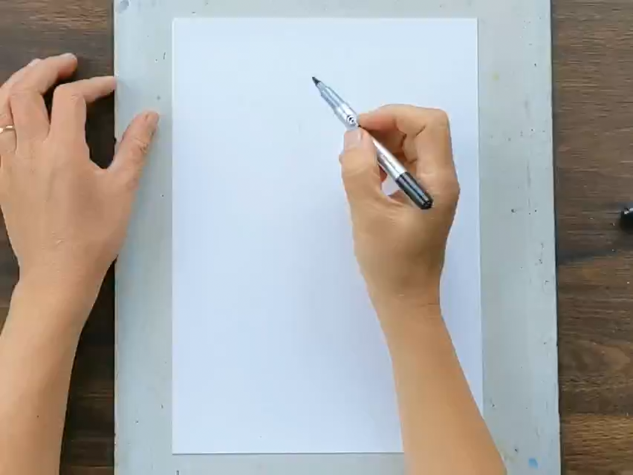

Slide 17
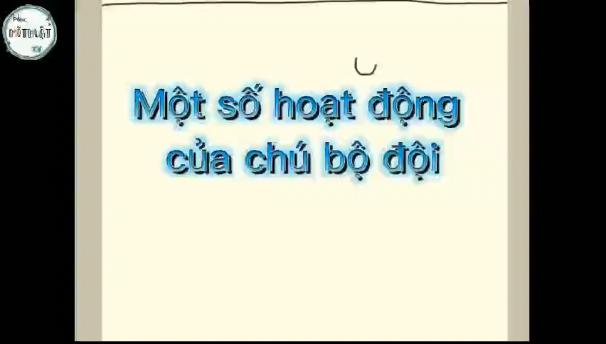
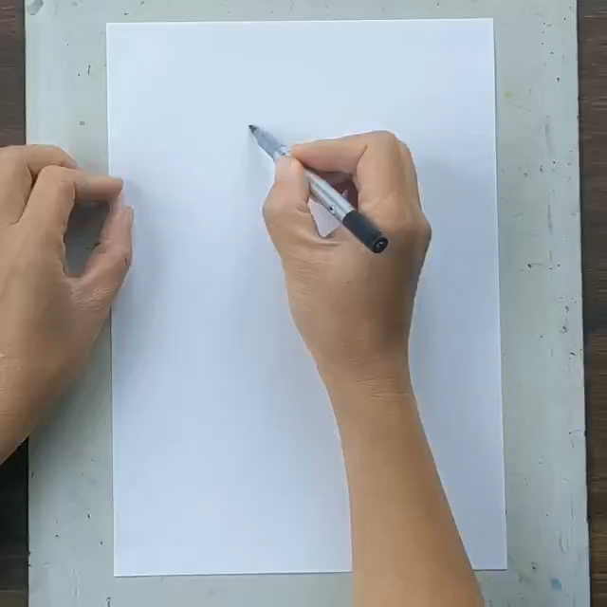

Slide 18



Hoạt động 3
THỰC HÀNH
Tiết 1

Slide 19


Yêu cầu: Tạo kho hình ảnh

Slide 20
Hoạt động 4
TRƯNG BÀY
SẢN PHẨM TIẾT 1

Slide 21
Dặn dò
- Lưu giữ sản phẩm tiết 1, chuẩn bị mỗi nhóm 1 tờ giấy A3, hồ dán, kéo cắt, màu vẽ…
- Tham khảo các video hướng dẫn vẽ chú bộ đội trên youtobe: Học mĩ thuật TV.

